Slide 1
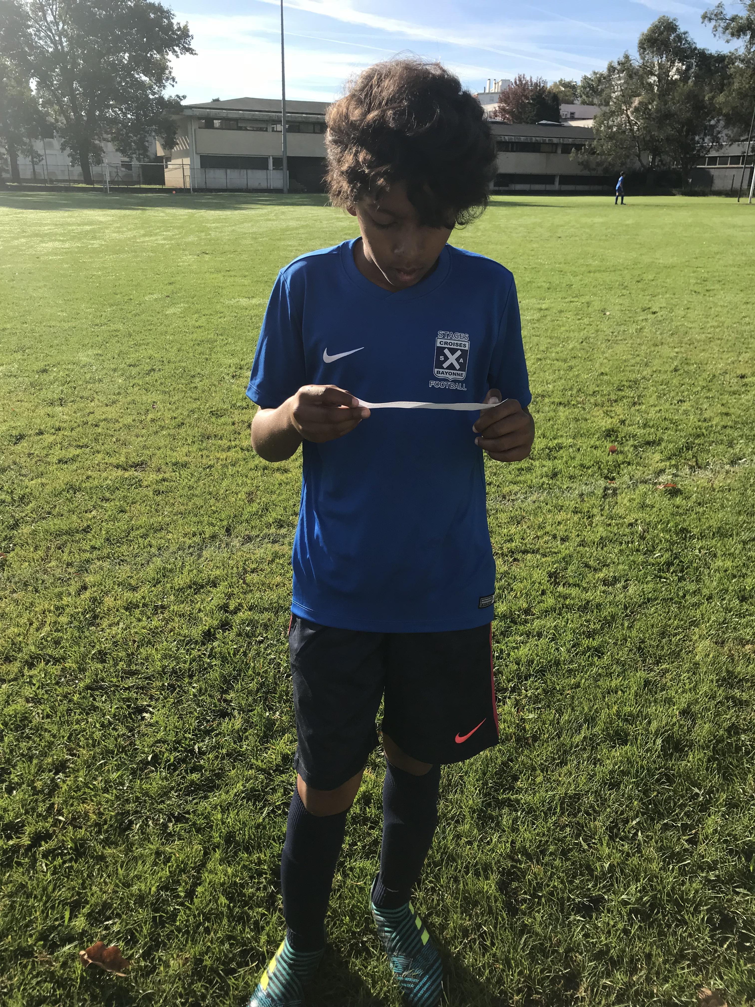
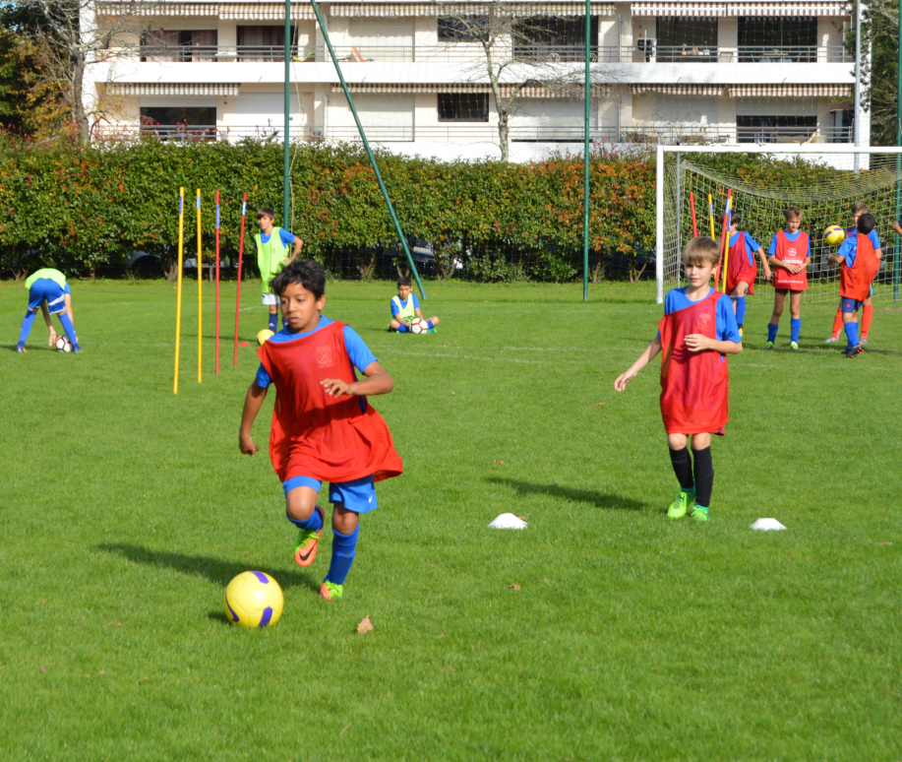

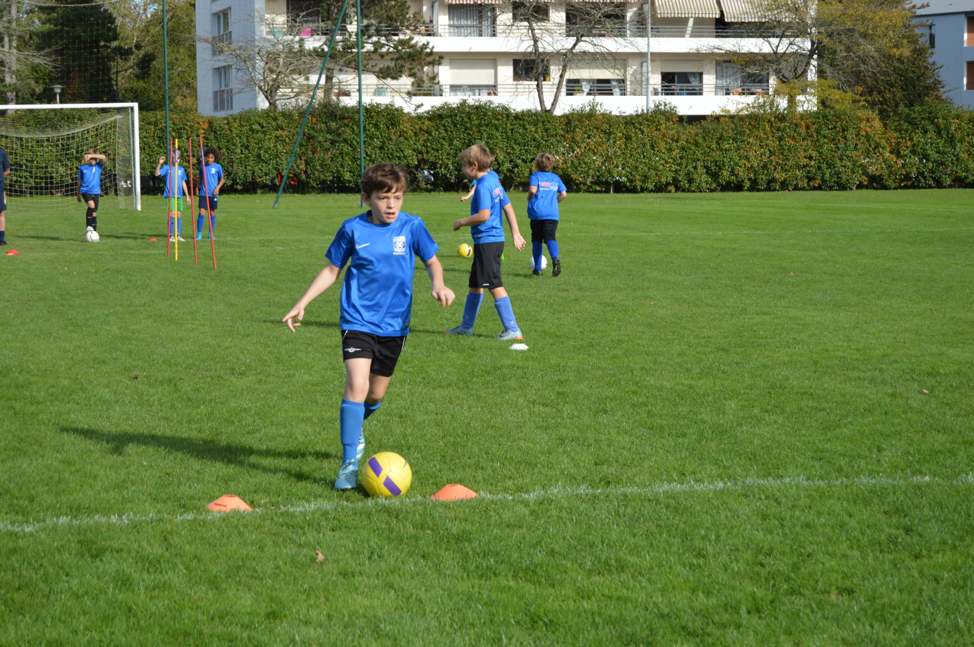

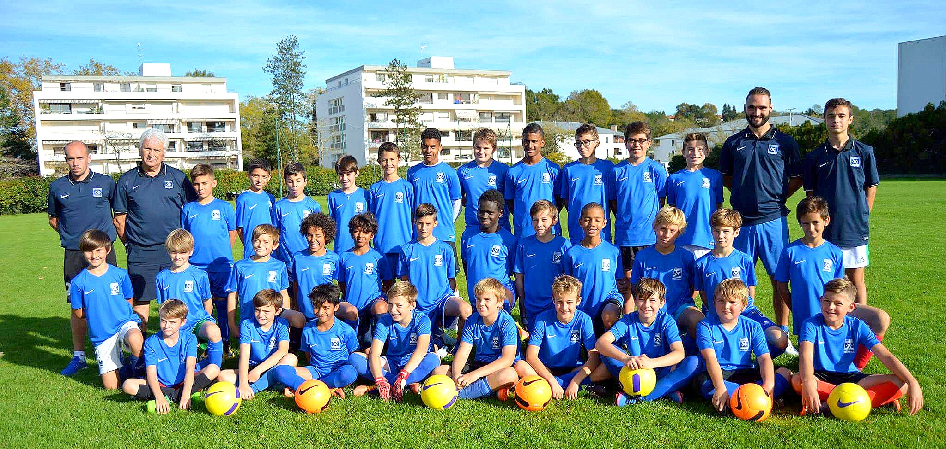

75€
45€
STAGE Football
Croises de Bayonne
U10/U15
Lundi 22 au Vendredi 26 octobre
75€
Date limite des inscriptions Mercredi 10 octobre
Renseignements:
Marc LE MOËL: 06/24/01/22/36 – croisessabayonne@gmail.com
11 Allée de Glain – 64100 BAYONNE

Slide 2
STAGE Football
Croises de Bayonne
Renseignements:
Marc LE MOËL: 06/24/01/22/36 – croisessabayonne@gmail.com
11 Allée de Glain – 64100 BAYONNE

